Slide 1
Bảng 26.1. Một số sản phẩm nông nghiệp ở Duyên hải Nam Trung Bộ
Năm Tiêu chí | 1995 | 2000 | 2002 | 2007
Đàn bò (nghìn con) | 1026,0 | 1132,6 | 1008,6 | 1544.6
Thủy sản (nghìn tấn) | 339,4 | 462,9 | 521,1 | 658,4
Nhận xét về tình hình chăn nuôi bò và nuôi
trồng thủy sản của vùng?

Slide 2
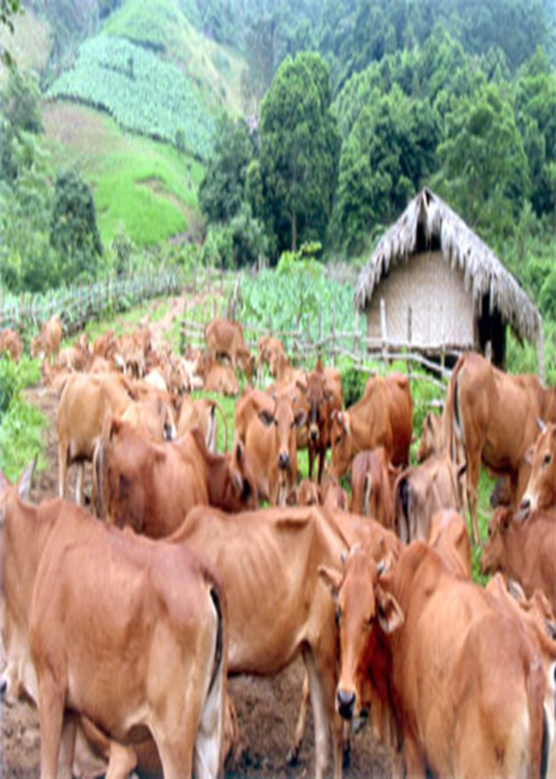
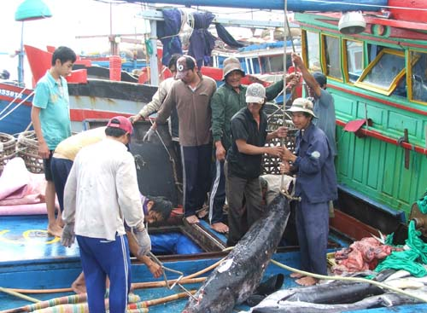

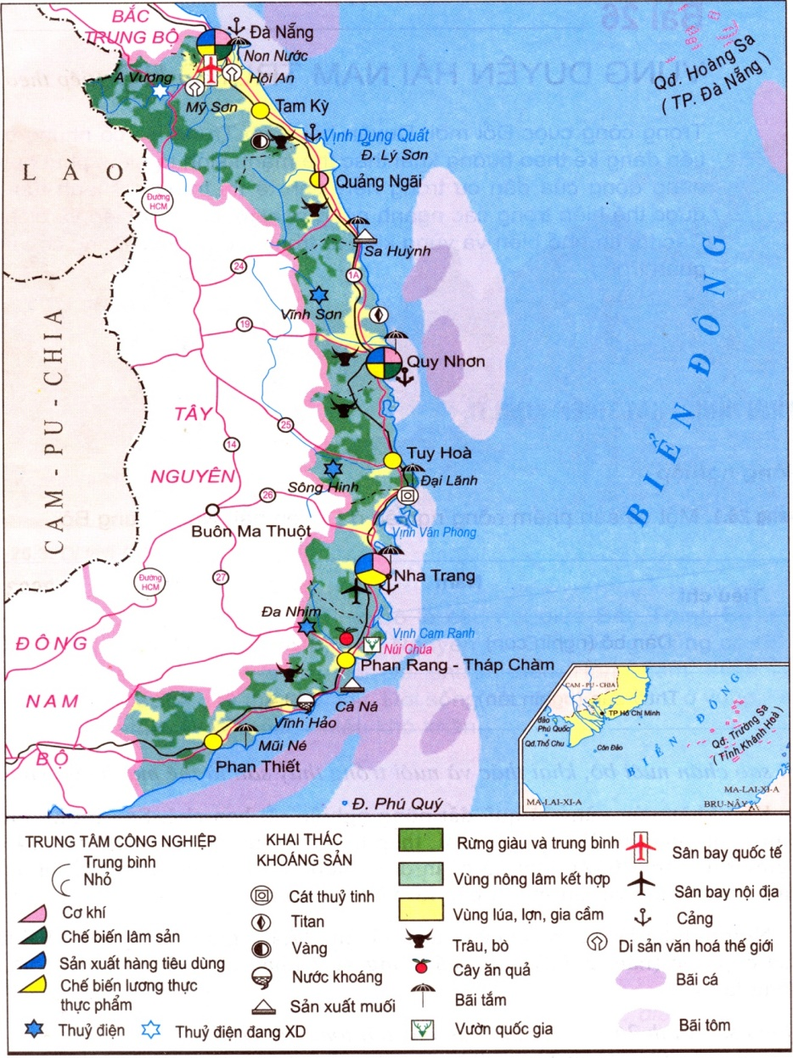
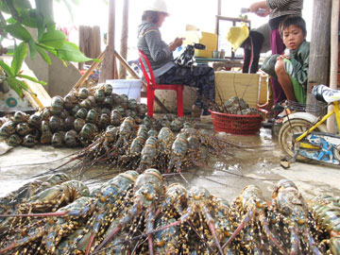
* Thế mạnh trong Nông Nghiệp ở DHNTB thuộc về ngành nào ? Vì sao ?
- Ngư nghiệp là thế mạnh của vùng, chiếm 27,4% thủy sản cả nước (2002 ), có 2 ngư trường lớn là Ninh Thuận – Bình Thuận và Hoàng Sa - Trường Sa. Hàng xuất khẩu chủ yếu là mực , tôm , cá đông lạnh.

Slide 3
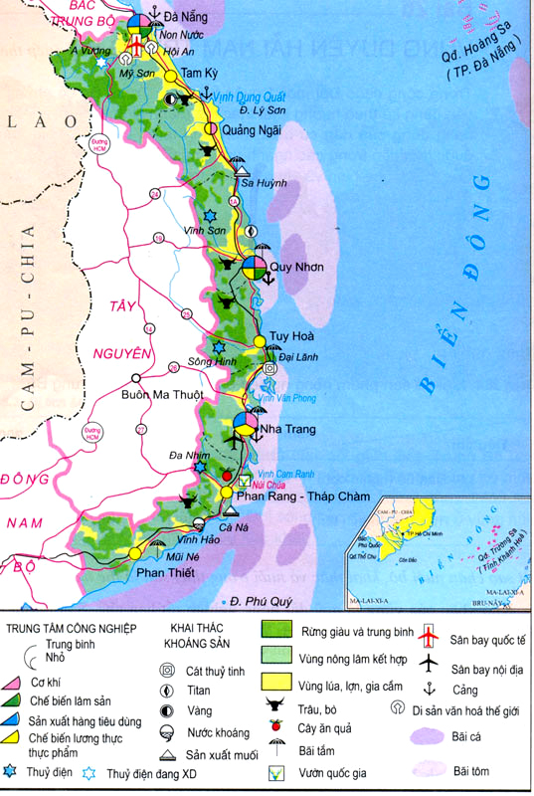
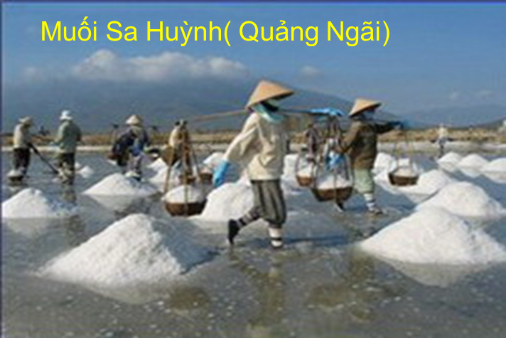

Vì sao vùng biển Nam
Trung Bộ lại nổi tiếng về
nghề làm muối ,đánh bắt
và nuôi trồng hải sản?
Do khí hậu khô hạn, ít mưa,
ít cửa sông, độ mặn nước
biển cao, bờ biển dài ,
vùng biển rộng giàu tôm cá
Lược đồ kinh tế vùng Duyên hải Nam Trung Bộ

Slide 4

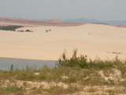
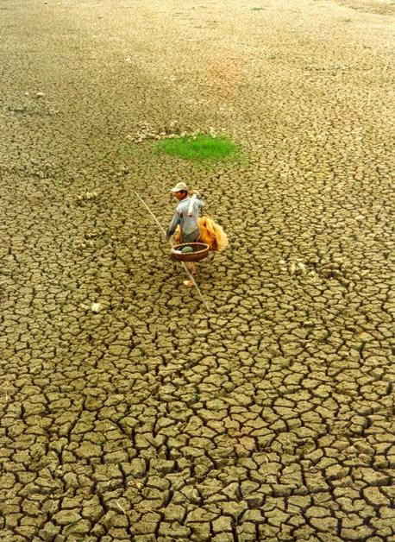
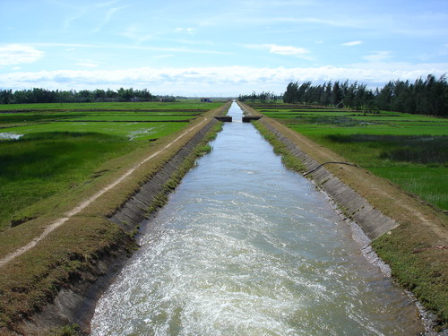
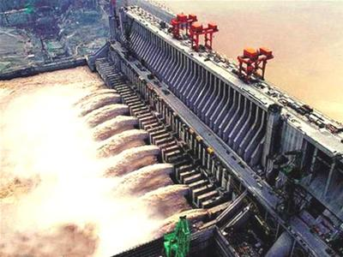
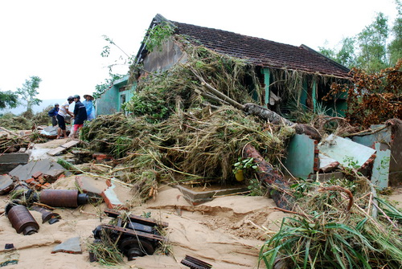
IV. Tình hình phát triển kinh tế
Vùng đã có những biện pháp gì để khắc phục thiên tai?
1. Nông nghiệp:
- Khó khăn : Qũy đất NN hạn chế , bình quân lương thực thấp (281,5 kg/người -2002) ; đồng bằng nhỏ hẹp ,đất xấu ,thường bị hạn hán,lũ lụt…
Trong sản xuất nông nghiệp vùng đã gặp phải những khó khăn gì?
Trồng rừng phòng hộ ở Phan thiết
Làm thủy lợi ,xây dựng hồ chứa nước
Lược đồ kinh tế vùng Duyên hải Nam Trung Bộ

Slide 5
*Bảng 26.2 Gía trị SXCN vùng DHNTB và cả nước, thời kì 1995-2002(nghìn tỉ đồng)
Năm Vùng | 1995 | 2000 | 2002
Duyên hải NTB | 5,6 | 10,8 | 14,7
Cả nước | 103,4 | 198,3 | 261,1
- Nhận xét sự tăng trưởng giá trị SXCN của vùng DHNTB so với cả nước ?

Slide 6
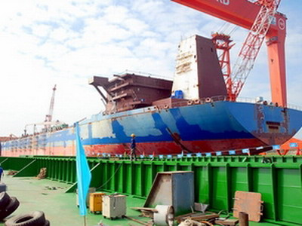
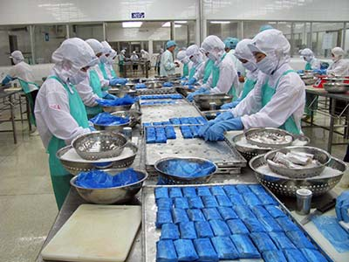
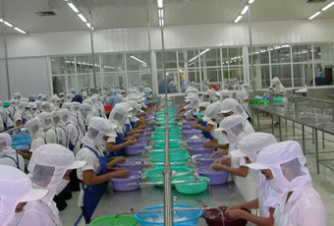
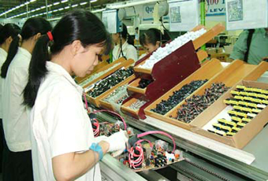
Dựa vào lược đồ cho biết vùng có những ngành công nghiệp nào?
Lược đồ kinh tế vùng Duyên hải Nam Trung Bộ

Slide 7
Lược đồ kinh tế vùng Duyên hải Nam Trung Bộ

Slide 8
Lược đồ kinh tế vùng Duyên hải Nam Trung Bộ

Slide 9
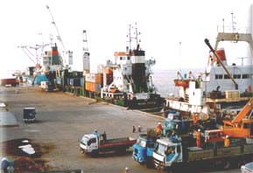

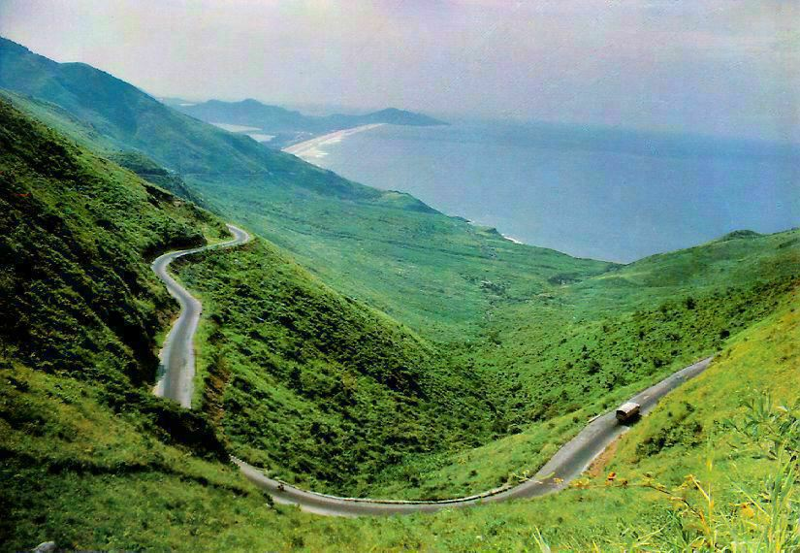
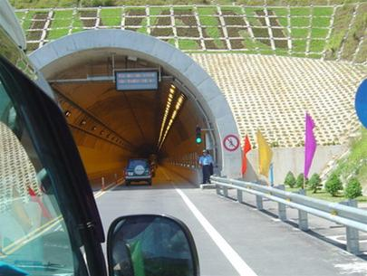
CẢNG DUNG QUẤT
Quốc lộ 1A Đường hầm qua đèo Hải Vân

Slide 10
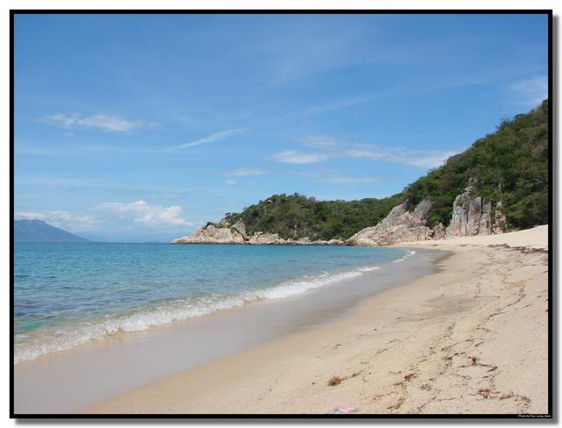
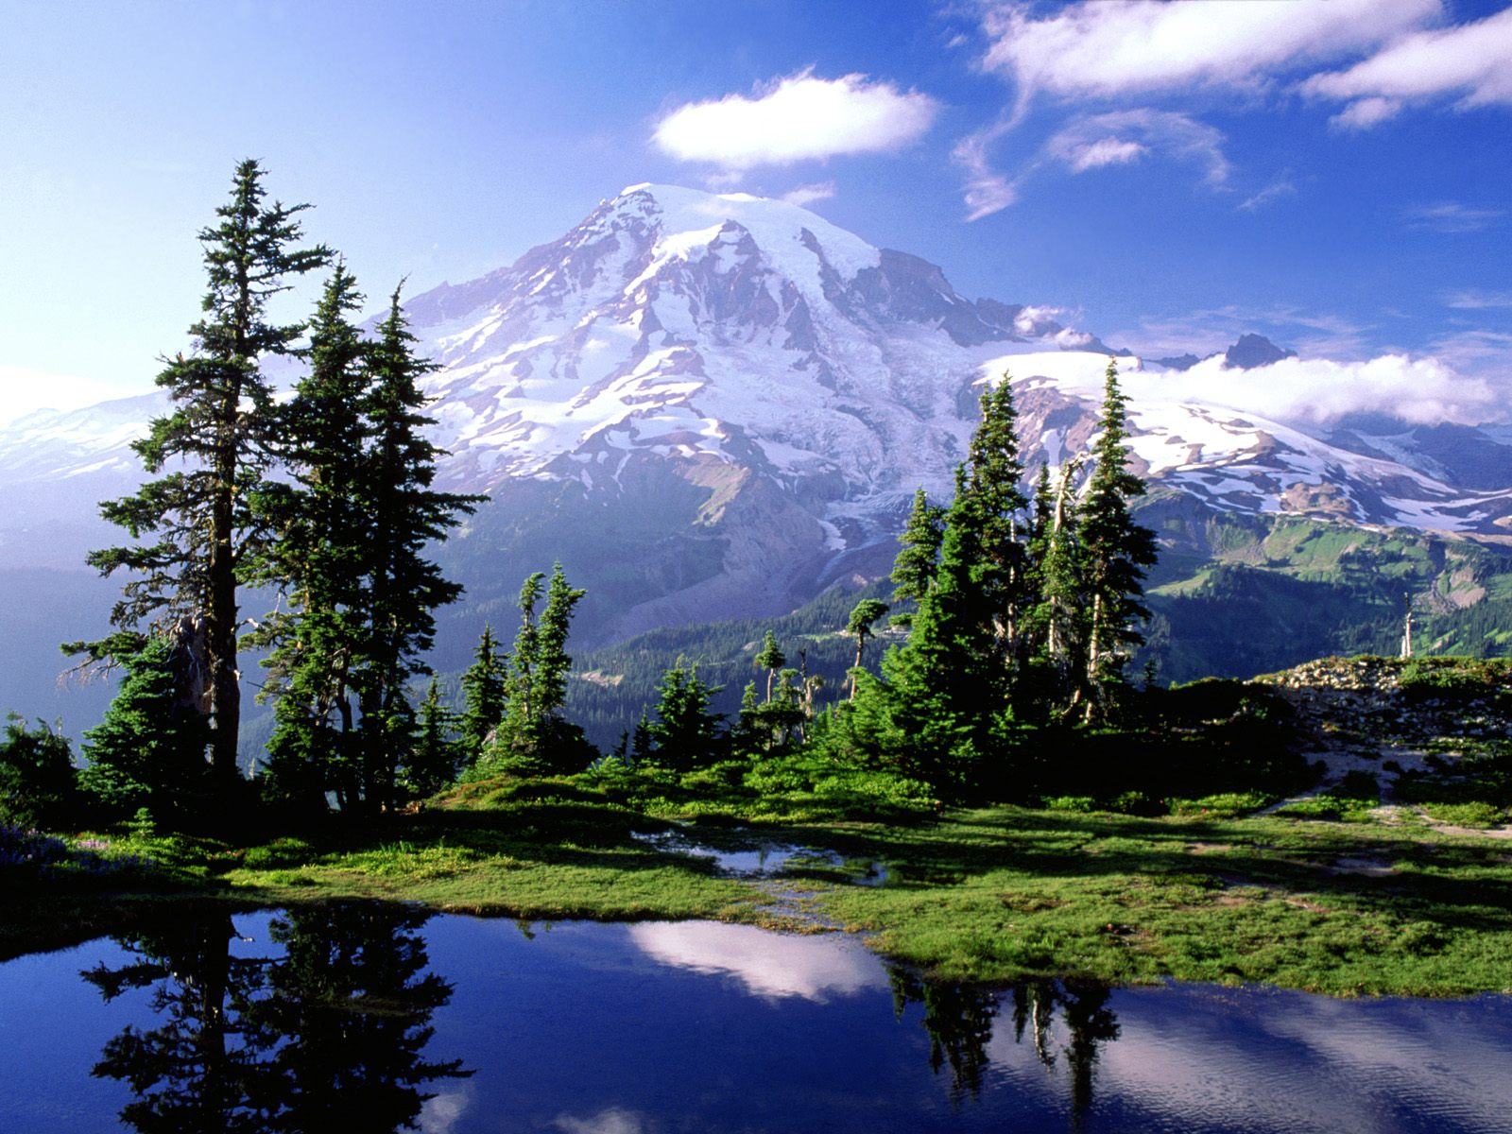
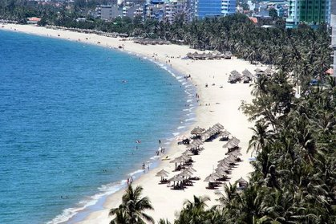


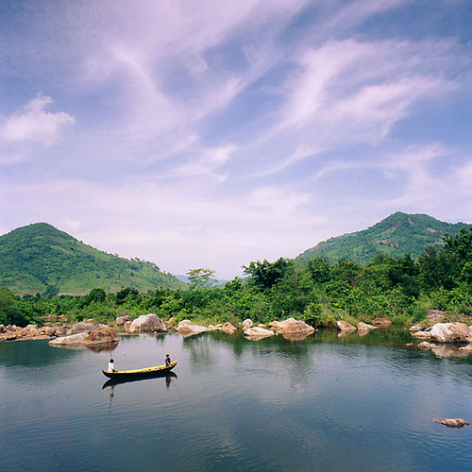
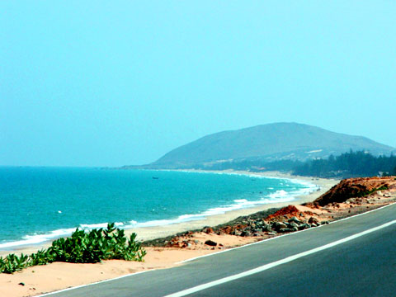
Bà Nà – thiên nhiên mang sắc thái vùng ôn đới
Biển Đà Nẵng
Biển Nha Trang
Vịnh Cam Ranh
Mũi Né

Slide 11
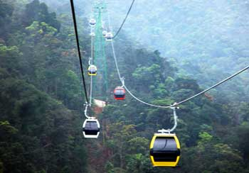


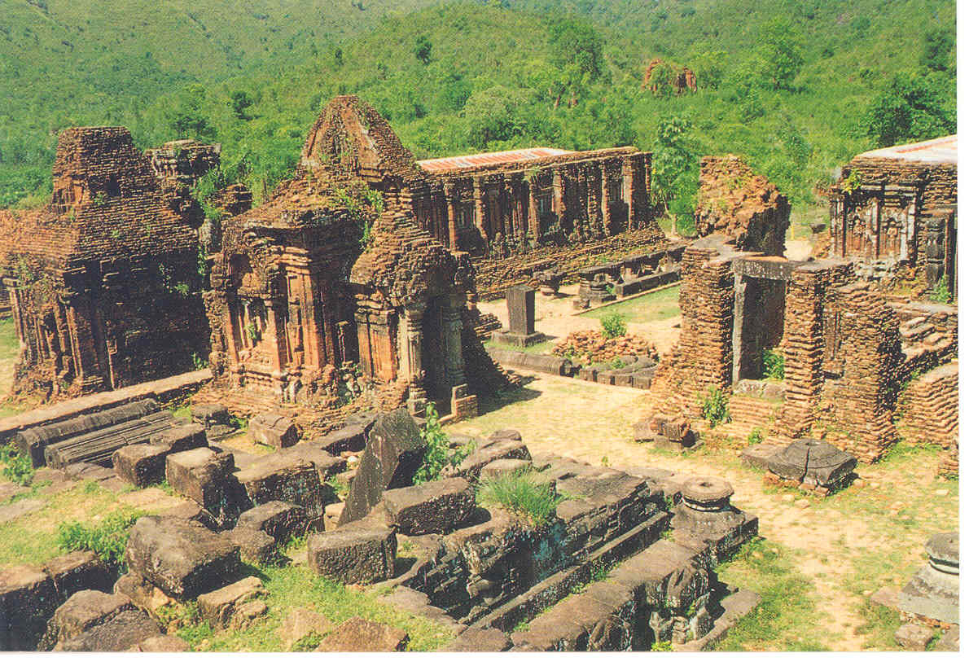


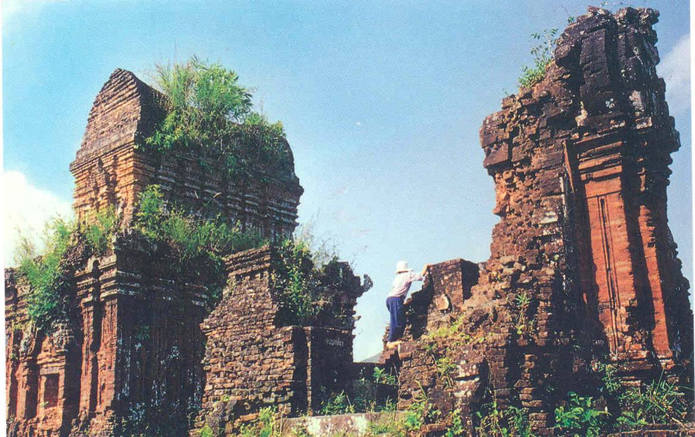
Cáp treo Bà Nà – Núi chúa
Di tich mỹ sơn

Slide 12
Lược đồ kinh tế vùng Duyên hải Nam Trung Bộ

Slide 13
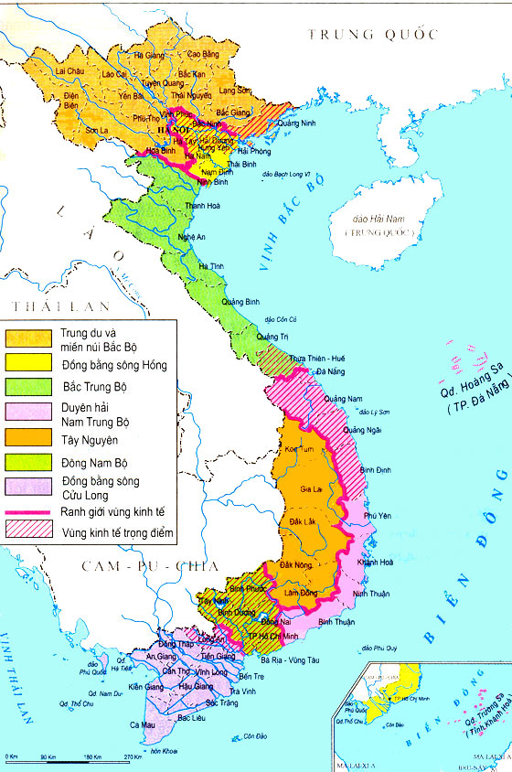
Huế
Đà Nẵng
Quảng Nam
Quảng Ngãi
Bình Định

